Slide 1

SIKAP
SUCI AYU SUDARI, S.S.T.,M.Mgt

Slide 2
Pokok Bahasan
Definisi Sikap (Attitude)
Model Sikap
Fungsi sikap
Faktor pembentukan sikap
Peran Sikap dalam Merancang Strategi Pemasaran

Slide 3
Definisi
Sikap dapat didefinisikan sebagai ungkapan perasaan atau afektif seseorang dari hasil evaluasi terhadap suatu objek.
Sikap memiliki sifat berikut:
Sikap terbentuk dari hasil belajar
Sikap memiliki variasi nilai
Sikap mengandung obyek

Slide 4
Model Tiga Komponen SIkap
Komponen kognitif
Model Multi Atribut
Model sikap terhadap obyek
Komponen afektif
Komponen konatif
Model sikap berdasarkan Tindakan beralasan
Model Sikap

Slide 5
Model Tiga Komponen SIkap
Komponen kognitif = dipengruhi oleh pengalaman individu, pengamatan serta informasi yang diperolehnya mengenai obyek sikap seperti seorang konsumen dapat menunjukkan sikapnya apabila ditanya terkait produk Honda, apakah sikap yang ditunjukkan positif atau negative tergantung pada pengaruh tsb
Komponen afektif = berkenaan dengan perasaan dan emosi konsumen mengenai obyek sikap missal konsumen sangat senang dengan sepeda motor Honda karena memiliki pengetahuan dan informasi yang serba positif tentang merk tsb.
Komponen konatif = kecenderungan individu untuk melakukan Tindakan berkenaan dengan obyek sikap.

Slide 6
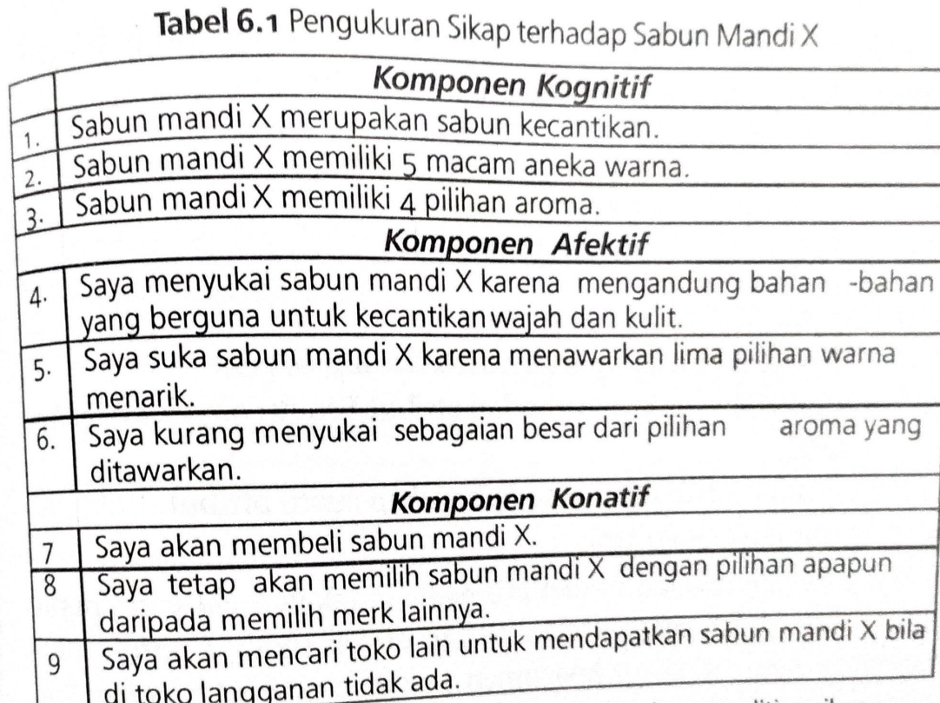

Slide 7
Attitude Toward Object Model
Model yang digunakan untuk mengukur sikap konsumen terhadap sebuah produk. Secara singkat model ini menyatakan bahwa sikap seorang konsumen terhadap suatu objek akan ditentukan oleh sikapnya terhadap berbagai atribut yang dimiliki objek tersebut. Model atribut menekankan adanya tingkat kepentingan yang diberikan konsumen kepada sebuah atribut.
Theory of Reasoned Action
Mengasumsikan bahwa konsumen secara sadar mempertimbangkan konsekuensi perilaku alternatif dan memilih salah satu perilaku tersebut berdasarkan konsekuensi yang paling diharapkan.

Slide 8
Fungsi Sikap
Fungsi utilitarian, mengacu pada seseorang yang mengekspresikan perasaan terhadap suatu objek/produk untuk memperoleh manfaat atau menghindari risiko kerugian dari sebuah produk.
Fungsi ekspresi nilai, Sikap dapat berfungsi mengekspresikan nilai-nilai, gaya hidup dan konsep diri konsumen kepada orang lain, terutama untuk produk- produk dengan keterlibatan tinggi.
Fungsi pertahanan ego, melindungi seseorang dari kekhawatiran yang timbul dari dalam dirinya dan faktor luar yang mungkin menjadi ancaman. Misalnya konsumen yang membeli alat-alat kecantikan untuk mempertahankan ego atau membela diri terhadap perasaan kekurangan fisik yang ada pada dirinya
Fungsi pengetahuan, Konsumen cenderung memiliki rasa ingin tahu yang tinggi terhadap suatu objek termasuk sebuah produk. Sikap sebagai fungsi pengetahuan sangat memengaruhi konsumen selektif mengekspos dirinya dan mengamati komunikasi pemasaran.

Slide 9
Faktor Pembentuk Sikap
Pengalaman langsung
Pemasaran langsung
Tayangan media
Pengaruh keluarga
Teman sebaya

Slide 10
Bagaimana Cara Mengubah Sikap?
Mempengaruhi persepsi konsumen yang berkaitan dengan fungsi sikap
Mengubah komponen multi atribut
Mengubah keyakinan merk pesaing

Slide 11
Peran Sikap dalam Merancang Strategi Pemasaran
Mengidentifikasi segmen berdasarkan manfaat
Mengembangkan dan mengevaluasi strategi promosi
Mengembangkan produk baru

